Slide 1
Государственная инспекция Забайкальского края
Голубенко Ирина Геннадьевна
И. о. начальника Государственной инспекции Забайкальского края

Slide 2
«Оптимизация процесса обучения новых сотрудников отдела по строительному надзору на примере проведения КНМ»
Проект:
Шайковская Надежда Вячеславовна
Главный государственный инспектор отдела по строительному надзору

Slide 3

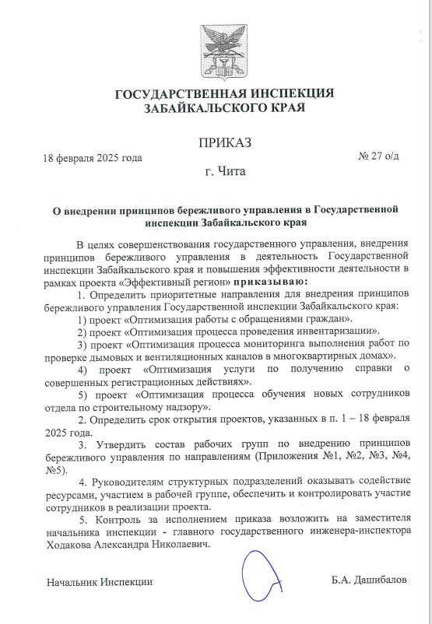
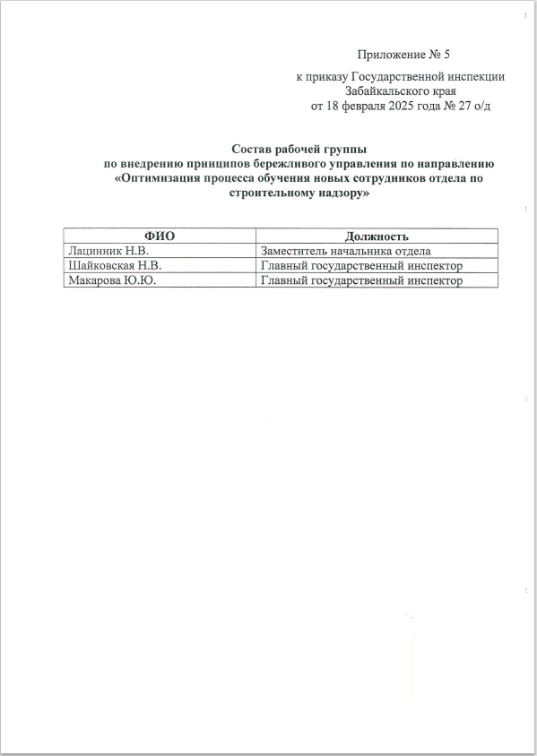
Организационно-распорядительные документы

Slide 4
Команда проекта:
Владелец процесса:
И. о. начальника Инспекции Голубенко И.Г.
Руководитель проекта:
Заместитель начальника отдела по строительному надзору Лацинник Н.В.
Команда проекта:
Главный государственный инспектор отдела по строительному надзору Шайковская Н.В.,
главный государственный инспектор отдела по строительному надзору Макарова Ю.Ю.

Slide 5
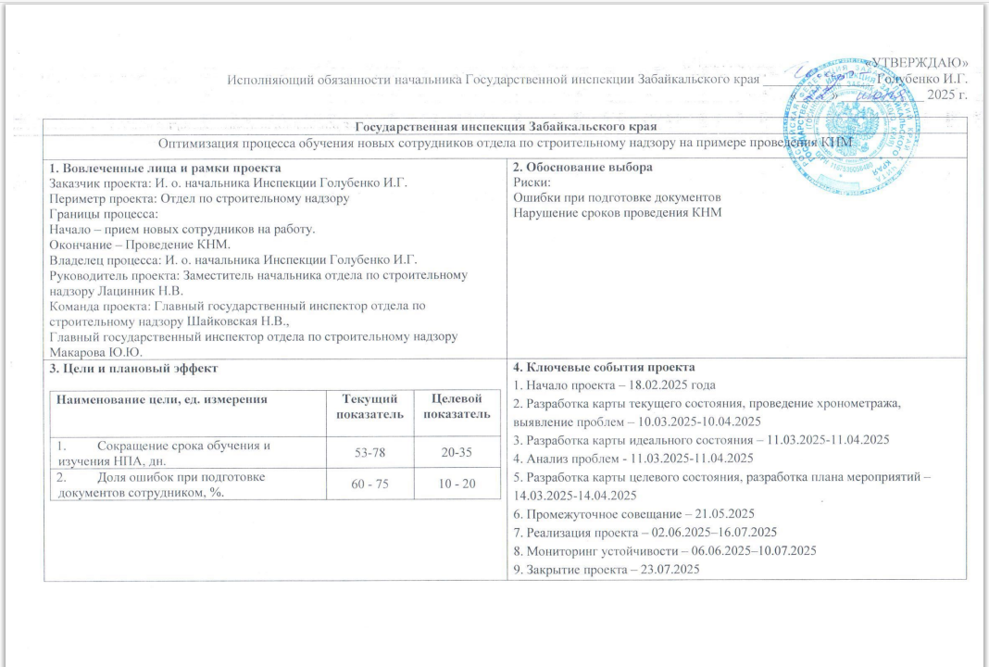
Паспорт проекта:

Slide 6
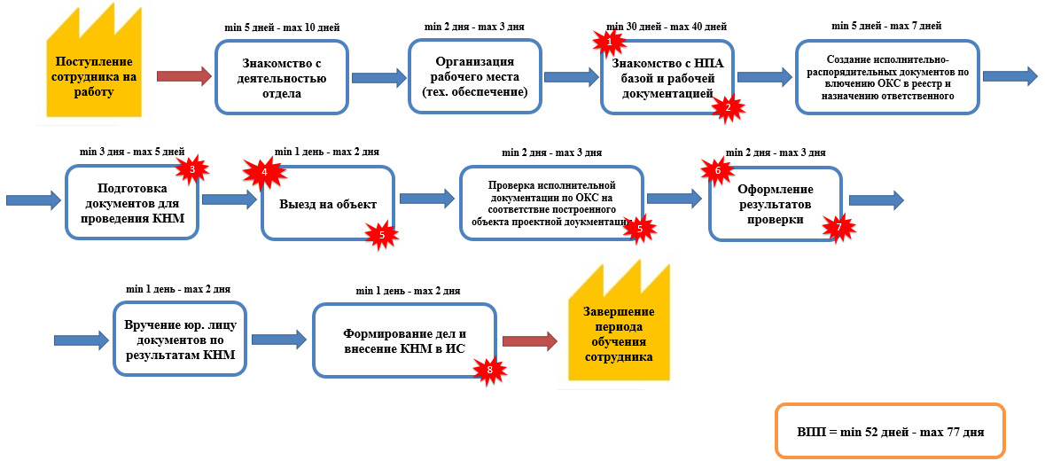
Карта текущего состояния процесса

Slide 7
Перечень выявленных проблем:
1
Большой объем узкоспециализированной информации;
Отсутствие обучающих материалов для молодых кадров;
Трудности выбора основания для проведения КНМ (ожидание извещения, или наступление события, указанного в программе проверок);
Неуверенность и страх перед первым контрольно-надзорным мероприятием;
Отсутствие теоретического и практического опыта;
Трудности в оформлении результатов КНМ (необходимость пояснения порядка действий и перечня документов, подготавливаемых в случае наличия нарушений);
Большое количество ошибок при оформлении результатов КНМ;
Отсутствие опыта о внесению результатов контрольно-надзорных мероприятий в информационные системы.
2
3
4
5
6
7
8

Slide 8
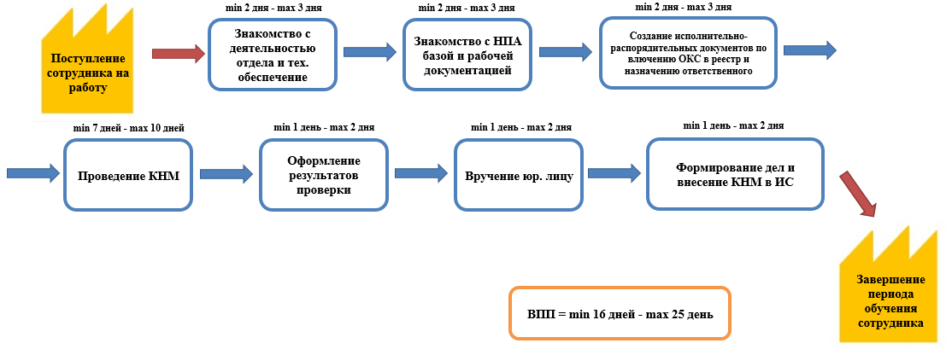
Карта идеального состояния процесса

Slide 9
Выявление коренных причин методом «5 Почему?»
Проблема
Проблема
Проблема
Проблема
Отсутствие обучающих материалов для молодых кадров
Трудности выбора основания для проведения КНМ
Трудности в оформлении результатов КНМ
Большое количество ошибок при оформлении результатов КНМ
Почему?
Почему?
Почему?
Почему?
Коренная причина
Молодой специалист никогда не проводил такие мероприятия
Много времени уходит на поиск нужных пунктов в НПА, на расспросы более опытных коллег
Коренная причина
Большая загруженность текущей работой инспекторов
Отсутствует доступный образец для оформления результатов КНМ
Почему?
Почему?
Коренная причина
Коренная причина
Отсутствует понятный алгоритм действий (информация «разбросана» по НПА).

Slide 10
Пирамида проблем
Федеральный уровень
Региональный уровень
Уровень организации
1
1
1
2
4
3
5
6
7
8

Slide 11
Вклад в цель проекта
№ | Проблема | Коренная причина | Решение | Вклад в цель
1 | Отсутствие обучающих материалов для молодых кадров | Большая загруженность текущей работой инспекторов | Создание памяток для молодого специалиста (инспектора) | Сокращение ВПП Сокращение времени адаптации специалиста (инспектора) к работе, сокращение времени на работу с первыми документами по проверкам, сокращение возвратов и ошибок, допускаемых в работе
2 | Трудности выбора основания для проведения КНМ (ожидание извещения, или наступление события, указанного в программе проверок) | Отсутствует понятный алгоритм действий (информация «разбросана» по НПА). | Создание информативных схем-инструкций для удобства в работе на каждом этапе
3 | Трудности в оформлении результатов КНМ (необходимость пояснения порядка действий и перечня документов, подготавливаемых в случае наличия нарушений) |  | Создание базы актов проверок с разными результатами, с приложением документов для оформления нарушений
4 | Большое количество ошибок при оформлении результатов КНМ | Отсутствует доступный образец для оформления документов | Создание образцов документов для оформления результатов КНМ

Slide 12

Подготовка к плану действий
Как мы хотим повлиять на выявленные при картировании текущего состояния
проблемы в рамках текущего проекта?
Проблема | Решить полностью | Решить частично | Решение не планируется | Другое
Большой объем узкоспециализированной информации
Отсутствие обучающих материалов для молодых кадров
Трудности выбора основания для проведения КНМ (ожидание извещения, или наступление события, указанного в программе проверок)
Неуверенность и страх перед первым контрольно-надзорным мероприятием |  |  |  | По мере получения опыта проведения КНМ страх и неуверенность сотрудника исчезнут
Отсутствие теоретического и практического опыта |  |  |  | По мере получения опыта
Трудности в оформлении результатов КНМ (необходимость пояснения порядка действий и перечня документов, подготавливаемых в случае наличия нарушений)
Большое количество ошибок при оформлении результатов КНМ |  |  |  | Человеческий фактор
Отсутствие опыта о внесению результатов контрольно-надзорных мероприятий в информационные системы

Slide 13
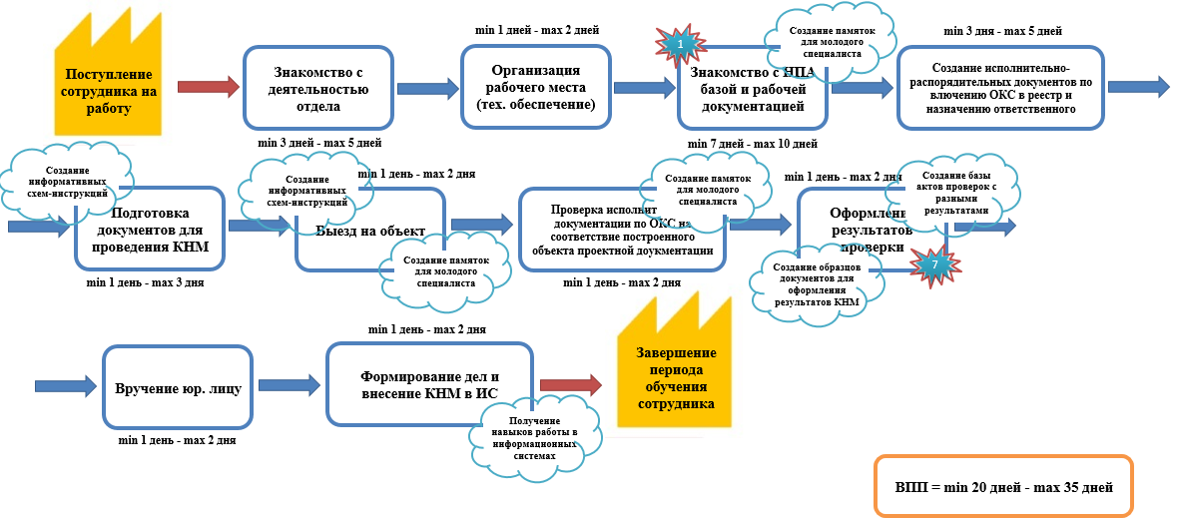
Карта целевого состояния процесса

Slide 14
План мероприятий по реализации проекта
«Совершенствование процесса подготовки молодых кадров Государственной инспекции Забайкальского края»
№ | Мероприятия | Ожидаемый результат | Ответственные | Срок | Исполнение
1 | Создание памяток для молодого специалиста (инспектора) | Сокращение ВПП | Шайковская Н.В. | 15.04.2025 - 05.06.2025 | Исполнено
2 | Создание информативных схем-инструкций для удобства в работе на каждом этапе | Сокращение ВПП | Шайковская Н.В. | 15.04.2025 - 05.06.2025 | Исполнено
3 | Создание базы актов проверок с разными результатами, с приложением документов для оформления нарушений | Сокращение ВПП | Шайковская Н.В. | 15.04.2025 - 05.06.2025 | Исполнено
4 | Создание образцов документов для оформления результатов КНМ | Сокращение ВПП, повышение качества подготавливаемых документов | Макарова Ю.Ю. | 15.04.2025 - 05.06.2025 | Исполнено
5 | Получение навыков работы в информационных системах | Сокращение ВПП | Макарова Ю.Ю. | 15.04.2025 - 05.06.2025 | Исполнено

Slide 15
Реализация проекта

Slide 16
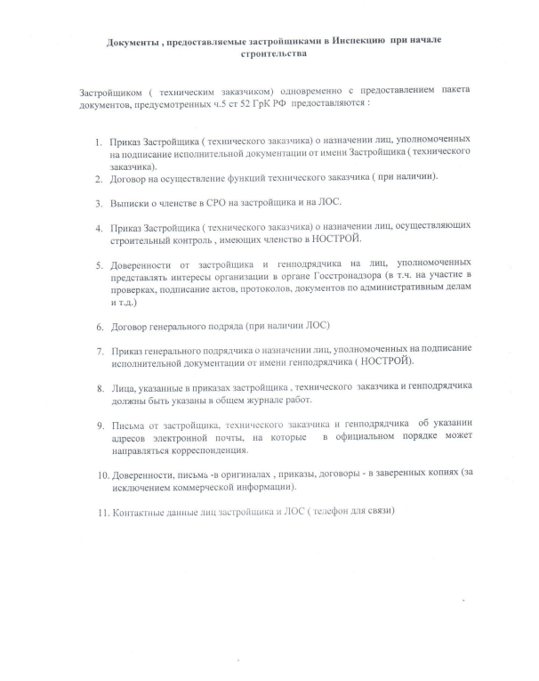
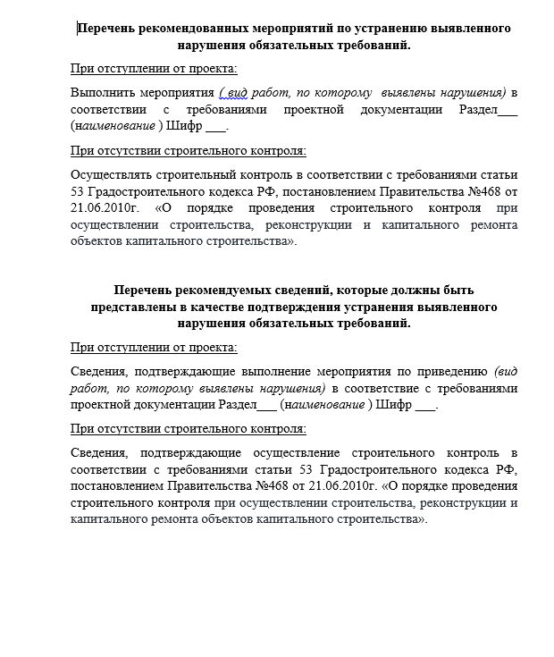
Сотрудниками отдела созданы памятки для удобства в работе.

Slide 17
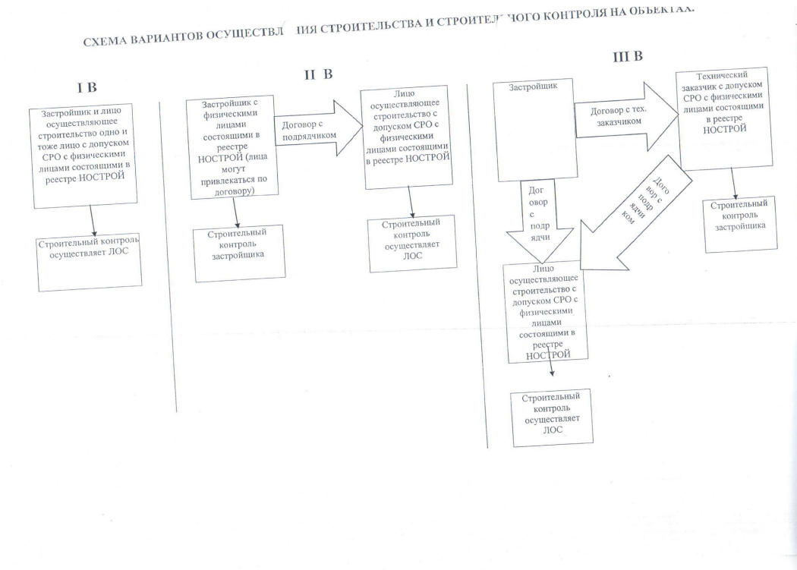
Созданы информационные схемы-инструкции.
Схема №1.

Slide 18
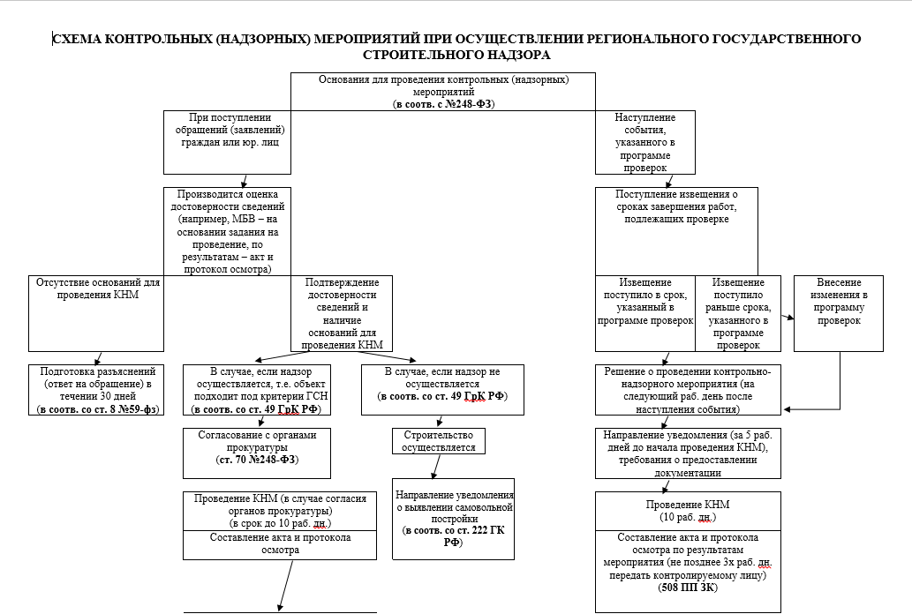
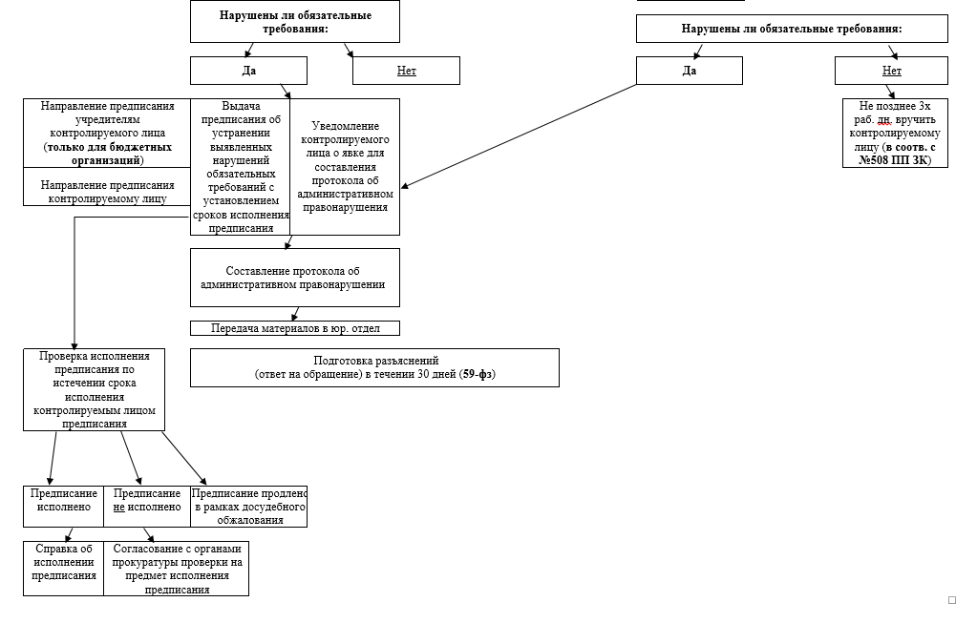
Созданы информационные схемы-инструкции.
Схема №2.

Slide 19
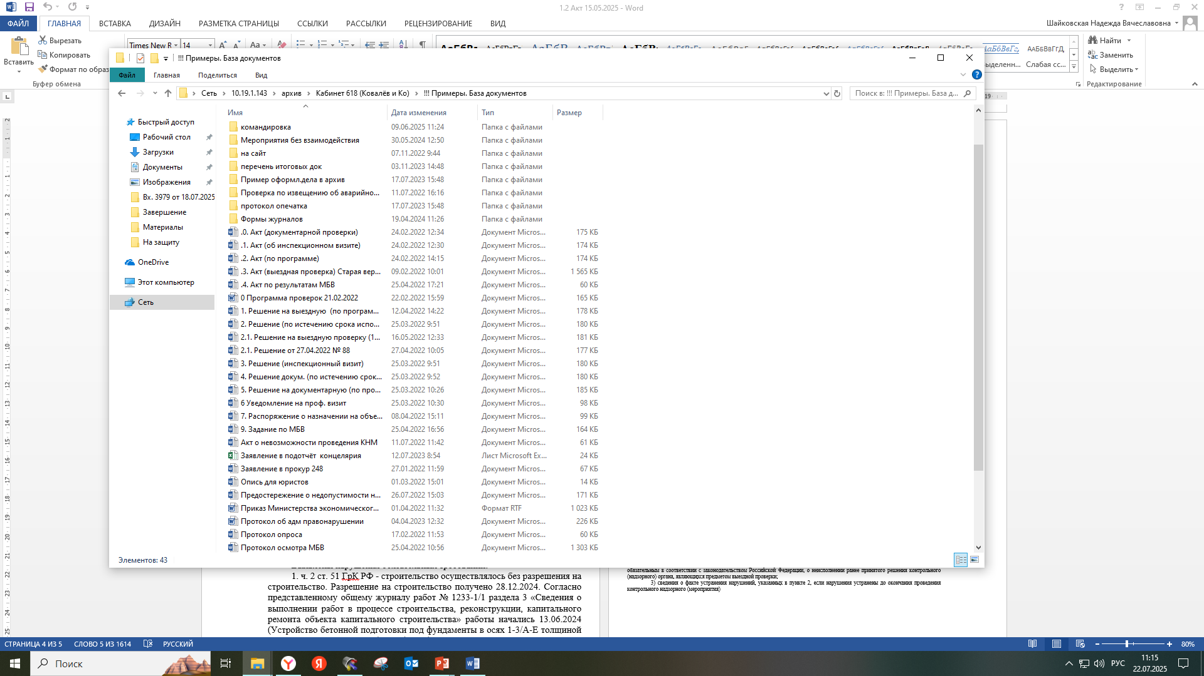
База актов проверок с разными результатами и образцов документов для оформления результатов КНМ.

Slide 20
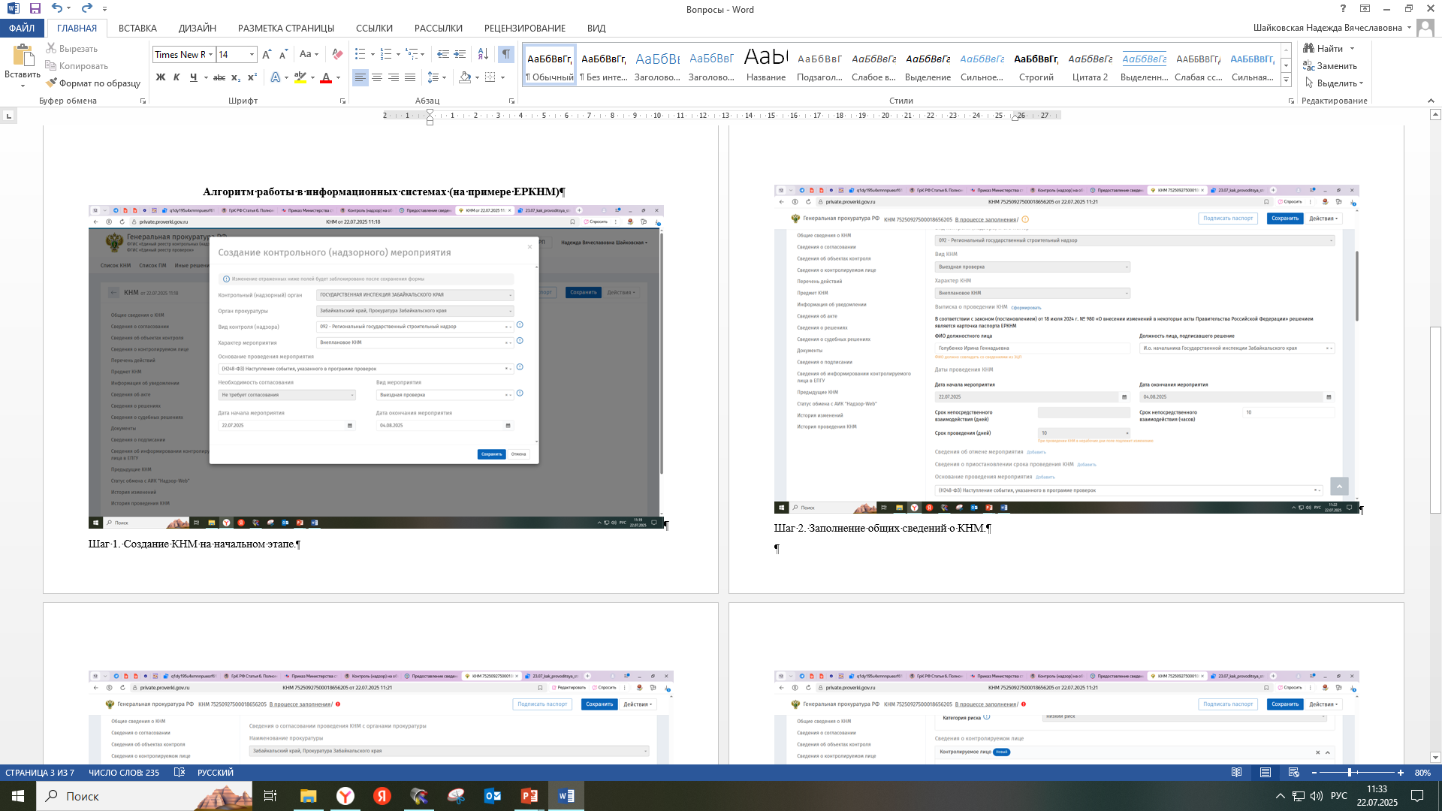
Пошаговый алгоритм работы в информационных системах.

Slide 21
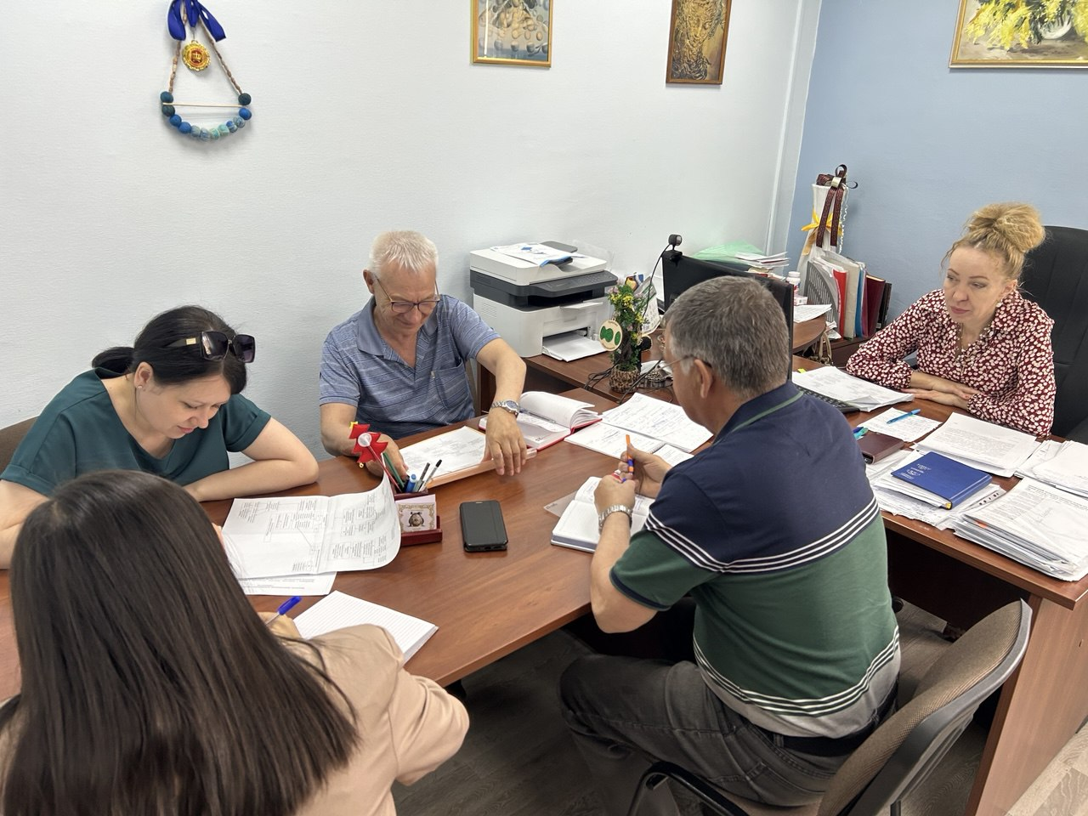
Проведение инструктажа по использованию схем и памяток в работе.
Разбор основных моментов и важных пунктов в схемах-инструкциях и памятках облегчает их применение в работе «новичкам».

Slide 22
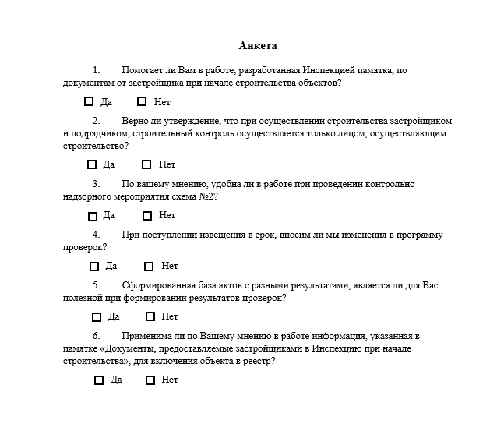
Мониторинг устойчивости
Для определения эффективности мероприятий по реализации проекта проведено анкетирование молодых кадров Государственной инспекции Забайкальского края на предмет доступности информации, содержащейся в памятках и схемах-инструкциях.
В анкету также включены вопросы для определения правильности применения полученных знаний, а не только для оценки проделанной работы по созданию вспомогательных материалов.
Анкетирование сотрудников проводилось спустя 15 дн. с момента их поступления на работу.

Slide 23
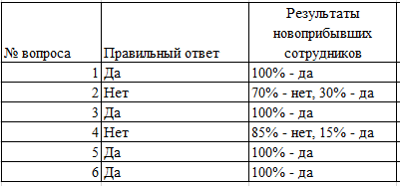
Результаты анкетирования и достижение сокращение срока обучения, а также количества, допускаемых ошибок сотрудником.
Средний показатель правильности заполнения результатов анкетирования: 92,5 %.
Срок подготовки к анкетированию – 15 дн.
Неправильные ответы позволяют определить наличие слабых мест и недоработок памяток и схем-инструкций.
Совместный разбор результатов анкетирования позволил включить в схемы-инструкции и памятки дополнительную информацию для разъяснения вопросов, с которыми сталкивается «новичок».

Slide 25
Достижение показателей
Наименование показателя | Текущий | Целевой | Фактический | Эффективность, %
Сокращение срока обучения и изучения НПА, дн. | 53 - 78 | 20 - 35 | 15 - 20 | 107,58
Сокращение доли ошибок при подготовке документов сотрудником, % | 60 - 75 | 10 - 20 | 8 - 10 | 102,00
Выполнение плана мероприятий: 100 %.
Эффективность по проекту:
104,79%

Slide 26
Спасибо за внимание!
Владелец процесса:
И. о. начальника Инспекции Голубенко И.Г.
Руководитель проекта:
Заместитель начальника отдела по строительному надзору Лацинник Н.В.
Команда проекта:
Главный государственный инспектор отдела по строительному надзору Шайковская Н.В.,
главный государственный инспектор отдела по строительному надзору Макарова Ю.Ю.

